Slide 1
Übungsblatt 09
Aufgabe 01

Slide 2
Teilaufgabe a
Betrachten Sie das “Wikinger”-Beispiel aus der Vorlesung.
Nehmen Sie an, dass die Reihenfolge in Zahlen 3, 2 und 1 ausgedrückt werden kann, also schätzt z.B. ein Wikinger Carlsberg mit 3 Einheiten, Becks mit 2 und Astra mit 1 Einheit.

Slide 3
Teilaufgabe a - Setting
• Wähler N = {1, . . . , n}
• Ergebnisse O = {Astra, Becks, Carlsberg}
• Typen:
Nordlicht (nl): Astra > Becks > Carlsberg
Hanseat (ha): Becks > Astra > Carlsberg
Wikinger (wi) : Carlsberg > Becks > Astra
• Verteilung P(nl) = P(ha) = 0.49, P(wi) = 0.02

Slide 4
Teilaufgabe a.1
In einem Profil a_{-wi} = [a, a, −, b, b] bezeichneten wir b als beste Antwort von wi. Bestätigen Sie rechnerisch, dass b den höchsten erwarteten Nutzen bringt.

Slide 5
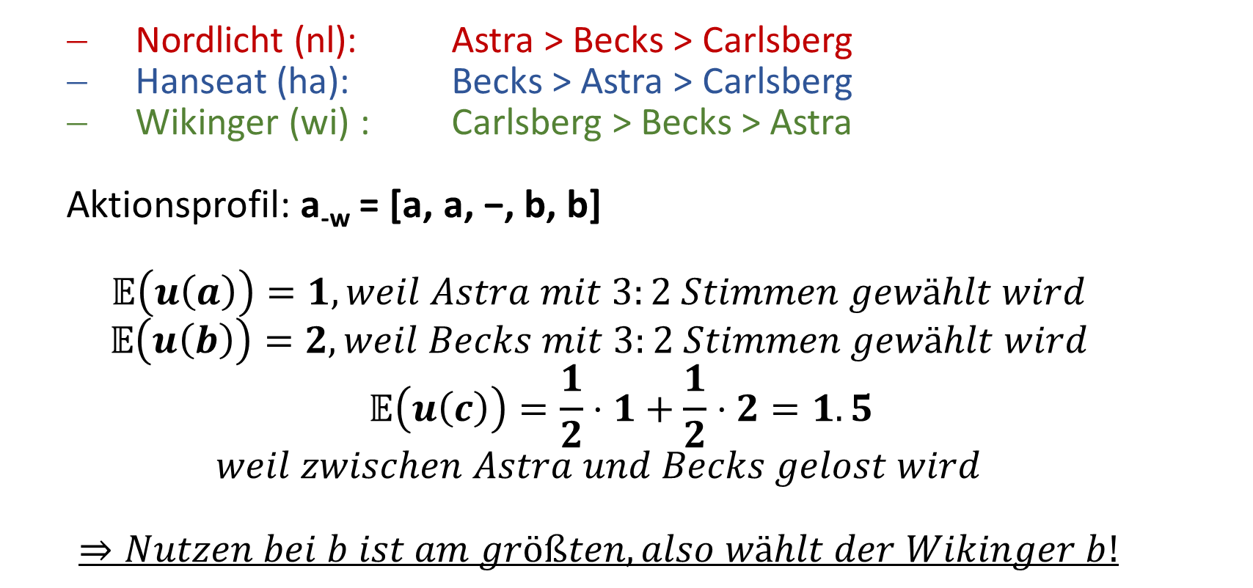
Teilaufgabe a.1
Nordlicht (nl): Astra > Becks > Carlsberg
Hanseat (ha): Becks > Astra > Carlsberg
Wikinger (wi) : Carlsberg > Becks > Astra
Aktionsprofil: a_{-w} = [a, a, −, b, b]
$$𝔼\left(u\left(a\right)\right)=1, weil Astra mit 3:2 Stimmen gewählt wird$$
$$𝔼\left(u\left(b\right)\right)=2, weil Becks mit 3:2 Stimmen gewählt wird$$
$$𝔼\left(u\left(c\right)\right)=\frac{1}{2}⋅1+\frac{1}{2}⋅2=1.5$$
$$weil zwischen Astra und Becks gelost wird$$
$$⇒Nutzen bei b ist am größten, also wählt der Wikinger b!$$

Slide 6
Teilaufgabe a.2
Geben Sie ein Equilibrium in reinen Strategien für |N| ≥ 5 an.

Slide 7

Teilaufgabe a.2
- Nordlicht (nl): Astra > Becks > Carlsberg
- Hanseat (ha): Becks > Astra > Carlsberg
- Wikinger (wi) : Carlsberg > Becks > Astra
gesucht: Gleichgewicht in reinen Strategien
Lösung: Profil $𝓪=[a, …, a, b, …, b, b, …, b]$ mit
$$ℙ\left(nl\right)= ℙ\left(ha\right)=0.49, ℙ\left(wi\right)=0.02$$
Nordlichter werden nicht wechseln, da sie bereits für Astra stimmen und Becks (mit höchster Gewinnchance) ihre zweitbeste Alternative wäre
Hanseaten werden nicht wechseln, da sie bereits für Becks stimmen und Astra (das gewinnen kann falls es zufällig genügend Nordlichter sind) ihre zweitbeste Alternative wäre
Wikinger werden nicht wechseln, da Carlsberg chancenlos ist und sie deshalb ihre zweitbeste Alternative unterstützen werden
$⇒$ kein Agent kann sich verbessern
$⇒$ $𝒶$ ist Nash-Gleichgewicht

Slide 8
Teilaufgabe a.3
Gibt es eine dominante Strategie für w, falls |N| = 3 gilt?

Slide 9
Teilaufgabe a.3
- Nordlicht (nl): Astra > Becks > Carlsberg
- Hanseat (ha): Becks > Astra > Carlsberg
- Wikinger (wi) : Carlsberg > Becks > Astra
gesucht: dominante Strategie für wi bei |N| = 3
Für wi ist c eine dominante Strategie bei |N| = 3, da die Auszahlung stets mindestens so hoch ist wie bei anderer Wahl.
ha+nl wi | AA | AB | AC | BB | BC | CC
A | 1* | 1 | 1 | 2* | 2 | 3*
B | 1* | 2* | 2 | 2* | 2 | 3*
C | 1* | 2* | 3* | 2* | 3* | 3*

Slide 10
Teilaufgabe a.4
Gehen Sie von der Population N = {w, h, n} mit genau einem Wikinger, einem Hanseaten und einem Nordlicht aus.
Welches Aktionsprofil ist ein Nash-Equilibrium in reinen Strategien?
Welche soziale Auswahlfunktion wird dadurch implementiert?

Slide 11

Teilaufgabe a.4
- Nordlicht (nl): Astra > Becks > Carlsberg
- Hanseat (ha): Becks > Astra > Carlsberg
- Wikinger (wi) : Carlsberg > Becks > Astra
gesucht: Gleichgewicht in reinen Strategien für |N| = 3
Lösung: Profil $𝓪=[c, b, a]$
Der Wikinger hat Auszahlung $\frac{1}{3}⋅\left(3+2+1\right)=2.$Würde er b wählen, bekäme er mit b ebenfalls 2, wählt er a, bekäme er mit a 1 – also keine Verbesserung möglich.
Der Hanseat hat auch Auszahlung $\frac{1}{3}⋅\left(3+2+1\right)=2$. Würde er a wählen, bekäme er mit a ebenfalls 2, wählt er c, bekäme er mit c 1 – also keine Verbesserung möglich.
Das Nordlicht hat ebenfalls Auszahlung $\frac{1}{3}⋅\left(3+2+1\right)=2$. Würde es b wählen, bekäme es mit b auch 2, wählt es c, bekäme es mit c 1 – also keine Verbesserung möglich.
$⇒$ kein Agent kann sich verbessern
$⇒$ $𝒶$ ist Nash-Gleichgewicht in reinen Strategien für |N|=3.
$⇒$ Mehrheitswahl als soziale Auswahlfunktion

Slide 12
Teilaufgabe b
Betrachten Sie nun das „Vasen”-Beispiel, also eine Auktion, bei der Agenten einen Wert für einen Gegenstand nennen, der Höchstbietende den Zuschlag erhält und den Preis des Zweithöchsten bezahlt.
Die Aktionen der Agenten A (Gebote) und die Abbildung von Aktionsprofilen zu Ergebnissen M sei wie in der Vorlesung.

Slide 13
Teilaufgabe b.1
Zeichnen Sie das Bayes-Spiel für zwei Agenten, die jeweils den (privaten) Typ {w, v} annehmen können, wobei w bedeutet, dass die Vase für den Agenten eine Einheit (wenig) wert ist und v zwei (viel).
Geben Sie eine Normalformdarstellung an, bei der Sie als Wahrscheinlichkeiten für beide Agententypen P(w) = 0.4 annehmen.
Nennen Sie Equilibria in reinen Strategien.

Slide 14

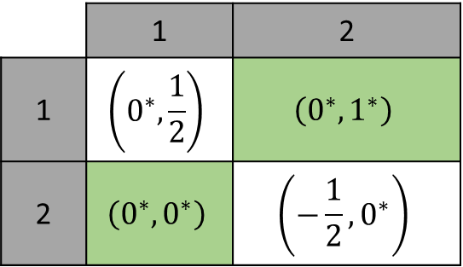

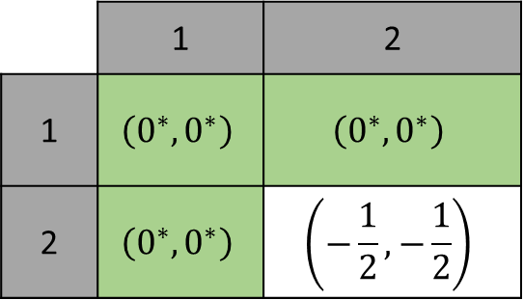

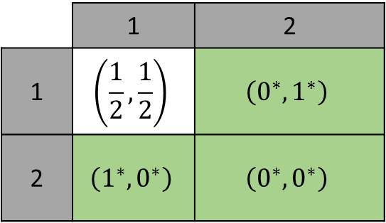


Teilaufgabe b.1
w
v
 | 1 | 2
1 | $$\left(0^{∗}, 0^{∗}\right)$$ | $$\left(0^{∗}, 0^{∗}\right)$$
2 | $$\left(0^{∗}, 0^{∗}\right)$$ | $$\left(−\frac{1}{2}, −\frac{1}{2}\right)$$
 | 1 | 2
1 | $$\left(0^{∗},\frac{1}{2}\right)$$ | $$\left(0^{∗}, 1^{∗}\right)$$
2 | $$\left(0^{∗}, 0^{∗}\right)$$ | $$\left(−\frac{1}{2}, 0^{∗}\right)$$
w
$$ℙ\left(w,w\right)={0.4}^{2}=0.16$$
$$ℙ\left(w,v\right)=0.4⋅0.6=0.24$$
 | 1 | 2
1 | $$\left(\frac{1}{2},0^{∗}\right)$$ | $$\left(0^{∗}, 0^{∗}\right)$$
2 | $$\left(1^{∗}, 0^{∗}\right)$$ | $$\left(0^{∗},−\frac{1}{2}\right)$$
 | 1 | 2
1 | $$\left(\frac{1}{2},\frac{1}{2}\right)$$ | $$\left(0^{∗}, 1^{∗}\right)$$
2 | $$\left(1^{∗}, 0^{∗}\right)$$ | $$\left(0^{∗},0^{∗}\right)$$
v
$$ℙ\left(v,w\right)=0.6⋅0.4=0.24$$
$$ℙ\left(v,w\right)={0.6}^{2}=0.36$$

Slide 15

Teilaufgabe b.2
Angenommen, die Vase könnte in ganzzahligen Werten von 0 bis 10 geschätzt werden und es treten nur die Typen w mit Zahlungsbereitschaft 2, m (mit 3) und v (mit 8) auf, wobei $ℙ\left(w\right)=0.4, ℙ\left(m\right)=0.5$ und $ℙ\left(v\right)=0.1$
Sei nun eine Höchstgebot-Auktion (höchstes Gebot erhält den Zuschlag, zum höchsten Preis) zwischen 3 Spielern (N = {a, b, c}) gegeben. Was ist eine beste Antwort von Spieler a, falls er vom Typ v ist, auf ein Profil, in dem die anderen beiden Agenten wahrheitsgemäß abstimmen?
Ist wahrheitsgemäßes Abstimmen also eine dominante Strategie für alle Agenten?

Slide 16
Teilaufgabe b.2
Gebote anderer Spieler: |  | Wahrscheinlichkeit: | Mein Gebot: | 0 | 1 | 2 | 3 | 4 | 5 | 6 | 7 | 8 | 9 | 10
8 | 8 | 0,01 | Nutzen: | 0 | 0 | 0 | 0 | 0 | 0 | 0 | 0 | 0 | -1,00 | -2,00
8 | 3 | 0,10 |  | 0 | 0 | 0 | 0 | 0 | 0 | 0 | 0 | 0 | -1,00 | -2,00
8 | 2 | 0,08 |  | 0 | 0 | 0 | 0 | 0 | 0 | 0 | 0 | 0 | -1,00 | -2,00
3 | 3 | 0,25 |  | 0 | 0 | 0 | 1,67 | 4,00 | 3,00 | 2,00 | 1,00 | 0 | -1,00 | -2,00
3 | 2 | 0,40 |  | 0 | 0 | 0 | 2,50 | 4,00 | 3,00 | 2,00 | 1,00 | 0 | -1,00 | -2,00
2 | 2 | 0,16 |  | 0 | 0 | 2,00 | 5,00 | 4,00 | 3,00 | 2,00 | 1,00 | 0 | -1,00 | -2,00
erwarteter Nutzen für mich: |  |  |  | 0,00 | 0,00 | 0,32 | 2,22 | 3,24 | 2,43 | 1,62 | 0,81 | 0,00 | -1,00 | -2,00
Ist Spieler a (ich) von Typ v mit Zahlungsbereitschaft 8, sollte er das Gebot 4 abgeben.
wahrheitsgemäßes Abstimmen bei dieser Auktion keine dominante Strategie!

Slide 17

Übungsgruppe 02 wünscht
Frohe Weihnachten!

